Slide 1
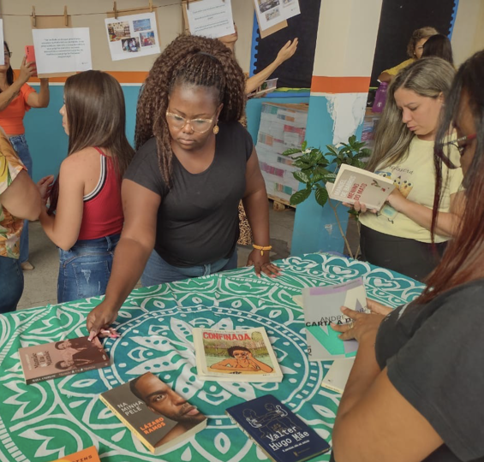

Trilhos da Alfabetização
Coordenadoras Pedagógicas
Ciclo 3- 2026
Rio Piracicaba
Trilhos da Alfabetização

Slide 2
Coordenação Pedagógica

Slide 3
Coordenadores Pedagógicos- Parte 1
1- Leitura literária pela formadora - dupla conceitualização
2- Devolutiva da atividade prática - tematização da prática
3- Pauta dos professores
4- Sistematização dos conteúdos trabalhados
5 - Pausa Avaliativa

Slide 4
Estratégia formativa: Dupla Conceitualização.

Slide 5

Dupla Conceitualização
Em que consiste a dupla conceitualização?
Já ouviram falar?
Já desenvolveram a estratégia em algum contexto formativo?

Slide 6
Dupla Conceitualização
Vamos desenvolver uma dupla conceitualização buscando depois compreender: Quais são os dois planos de aprendizagem que acontecem nessa proposta?
Para isso, vamos precisar escolher 3 pessoas para observarem o primeiro momento da proposta. As observadoras devem observar tanto as intervenções feitas pela formadora, quanto a participação do grupo. Depois essas observações serão socializadas.

Slide 7
Primeiro momento: Leitura
Texto: “Testemunha tranquila”
Com esse título, de que vocês acham que tratará o texto?

Slide 8
Primeiro momento: Leitura
O texto foi escrito por Stanislaw Ponte Preta (Sérgio Porto).
Vocês sabem que tipo de texto ele costumava escrever e que assuntos costumava abordar?

Slide 9
Biografia: Stanislaw Ponte Preta
Stanislaw Ponte Preta (1923-1968), pseudônimo de Sérgio Porto, foi um escritor, cronista, jornalista e radialista brasileiro. Marcou presença na literatura nacional com a publicação de livros de paródia e humor, com crônicas satíricas e corrosivas, e com a criação de diversos personagens.
Em 1949 começou a escrever para a revista Sombra, e em 1951 passou para o Diário Carioca, onde começou a usar o pseudônimo “Stanislaw Ponte Preta”, inspirando-se no nome de um personagem satírico de Oswald de Andrade. Inicialmente fazia uma mistura de crítica teatral e crônica social, mas depois se dedicou apenas à crônica da vida artística. Foi um dos maiores cronistas da vida carioca, falecendo precocemente aos 45 anos em 1968.

Slide 10
Primeiro momento: Leitura
Bom, esse texto é uma crônica…
Considerando isso, alguma coisa
muda na ideia a respeito de sobre o quê o texto tratará?
O que seria uma testemunha tranquila em uma crônica?

Slide 11
Primeiro momento: Leitura
A testemunha Tranquila
O camarada chegou assim com ar suspeito, olhou pros lados e — como não parecia ter ninguém por perto — forçou a porta do apartamento e entrou. Eu estava parado olhando, para ver no que ia dar aquilo. Na verdade eu estava vendo nitidamente toda a cena e senti que o camarada era um mau caráter.

Slide 12
Primeiro momento: Leitura
Quem vocês acham que será a testemunha e porque ela estaria tranquila?
Onde está essa testemunha?

Slide 13
Primeiro momento: Leitura
E foi batata. Entrou no apartamento e olhou em volta. Penumbra total. Caminhou até o telefone e desligou com cuidado, na certa para que o aparelho não tocasse enquanto ele estivesse ali. Isto — pensei — é porque ele não quer que ninguém note a sua presença: logo, só pode ser um ladrão, ou coisa assim.
Mas não era. Se fosse ladrão estaria revistando as gavetas, mexendo em tudo, procurando coisas para levar. O cara — ao contrário — parecia morar perfeitamente no ambiente, pois mesmo na penumbra se orientou muito bem e andou desembaraçado até uma poltrona, onde sentou e ficou quieto.

Slide 14
Primeiro momento: Leitura
Como será que a testemunha consegue saber o que o possível ladrão está fazendo dentro do apartamento?

Slide 15
Primeiro momento: Leitura
Por que pensaram isso?
O que fez vocês pensarem assim?

Slide 16
Primeiro momento: Leitura
Pior que ladrão. Esse cara deve ser um assassino e está esperando alguém chegar para matar — eu tornei a pensar e me lembro (inclusive) que cheguei a suspirar aliviado por não conhecer o homem e — portanto — ser difícil que ele estivesse esperando por mim. Pensamento bobo, de resto, pois eu não tinha nada a ver com aquilo.

Slide 17
Primeiro momento: Leitura
E agora? O que acham que a testemunha vai presenciar?

Slide 18
Primeiro momento: Leitura
De repente ele se retesou na cadeira. Passos no corredor. Os passos, ou melhor, a pessoa que dava os passos, parou em frente à porta do apartamento. O detalhe era visível pela réstea de luz, que vinha por baixo da porta.

Slide 19
Primeiro momento: Leitura
Som de chave na fechadura e a porta se abriu lentamente e logo a silhueta de uma mulher se desenhou contra a luz. Bonita ou feia? — pensei eu. Pois era uma graça, meus caros. Quando ela acendeu a luz da sala é que eu pude ver. Quando viu o cara na poltrona ainda tentou recuar, mas ele avançou e fechou a porta com um pontapé... e eu ali olhando.

Slide 20
Primeiro momento: Leitura
Fechou a porta, caminhou em direção à bonitinha e pataco... tacou-lhe a primeira bolacha. Ela estremeceu nos alicerces e pimpa... tacou outra.

Slide 21
Primeiro momento: Leitura
É possível permanecer tranquilo, sendo testemunha, nesse tipo de situação?
O que acham que vai acontecer?

Slide 22
Primeiro momento: Leitura
Os caros leitores perguntarão: — E você? Assistindo aquilo tudo sem tomar uma atitude?
— a pergunta é razoável. Eu tomei uma atitude, realmente.

Slide 23
Primeiro momento: Leitura
Desliguei a televisão, a imagem dos dois desapareceu e eu fui dormir.
Stanislaw Ponte Preta

Slide 24
Primeiro momento: Leitura
O que acharam do texto?
Existe alguma crítica social por trás da crônica?
O que acharam dos recursos utilizados pelo autor para despistar o leitor de quem seria a testemunha tranquila?

Slide 25
Segundo Momento
Socialização dos registros das observadoras
- Como foi desenvolvida a leitura? Eu projetei o texto e fui lendo simplesmente? O que observaram da participação do grupo?

Slide 26
Segundo Momento
O que é leitura colaborativa?
O que é fundamental garantir ao planejar a leitura colaborativa? Por quê?
Quais as estratégias/capacidades de leitura desenvolvidas nesse tipo de situação?

Slide 27
Registros
Leitura que levanta as hipóteses coletivamente a partir das próprias experiências e repertório; e faz refletir a partir da ideia do outro
Construída em conjunto - os sentidos são atribuídos a partir do coletivo a partir das pistas do texto.
mobilizar as estratégias do leitor para compreender o que foi lido.
Os efeitos produzidos pelo texto são pessoais.
Planejamento - tem que ter boas perguntas para provocar essas reflexões sobre o texto, para mobilizar as estratégias do leitor.
Perguntas para antecipar, imaginar o que vai acontecer
Voltar ao texto para buscar pistas
Confirmar hipótesis

Slide 28
Segundo Momento
Leitura colaborativa — ou leitura compartilhada — é uma modalidade de leitura em que o texto é lido coletivamente, com intervenções intencionais do professor, que problematiza o processo de construção de sentidos enquanto a leitura acontece.
Segundo Bräkling, trata-se de uma situação em que o professor:
• organiza previamente uma pauta de leitura,
• seleciona habilidades a serem focalizadas,
• interrompe estrategicamente a leitura,
• provoca antecipações, inferências, localizações, ou seja, estratégias.
• solicita que os alunos justifiquem suas respostas com base nas pistas do texto

Slide 29
Segundo Momento
Exemplo de planejamento de Leitura Colaborativa
Adaptado de Brakling (2019)
Questões | Habilidade Tematizada
Agora vou ler pra vocês um texto que se intitula Testemunha tranqüila. Com esse título, de que vocês acham que tratará o texto? Mais uma informação: o texto foi escrito por Stanislaw Ponte Preta. Vocês sabem que tipo de texto ele costuma escrever? E que assuntos costuma abordar nesses textos? Bom, esse texto é uma crônica...Considerando isso, alguma coisa muda nessa idéia a respeito de sobre o quê o texto tratará? É possível permanecer tranquilo, sendo testemunha, nesse tipo de situação? O que acham que vai acontecer? | -Recuperação do contexto de produção do texto. - Realização de antecipações acerca do conteúdo do texto, do modo de organização do texto, do tratamento a ser dado às informações, por meio da ativação de repertório do aluno sobre os aspectos tematizados. Elaboração de apreciações relativas a valores éticos e/ou políticos

Slide 30
Segundo Momento
Dupla Conceitualização:
Quais foram os dois planos de aprendizagem que aconteceram nessa proposta?

Slide 31
Segundo Momento
No primeiro plano, vocês foram convidadas a assumir o lugar de leitoras, mobilizando estratégias e procedimentos que devem ser ensinados aos estudantes. No segundo plano, deslocamos o olhar para a própria situação vivida, analisando sua organização, suas escolhas e as decisões didáticas que a estruturaram.

Slide 32
Segundo Momento
Dupla Conceitualização
A especificidade dessa estratégia formativa consiste em favorecer que os professores exerçam comportamentos próprios de leitores e escritores, para depois poder conceitualizar tanto os comportamentos exercidos como as características da situação didática da qual participaram.

Slide 33
Segundo Momento
No livro Ensinar: tarefa para profissionais, organizado por Beatriz Cardoso, Delia Lerner, Neide Nogueira e Tereza Perez, encontramos contribuições para pensar mais sobre a estratégia formativa de dupla conceitualização:
(...) as situações de dupla conceitualização não apenas contribuem para que os professores incorporem novos e diversos aspectos das práticas de leitura e escrita, não só geram reflexões didaticamente relevantes sobre essas práticas e os textos nela envolvidos, mas desempenham um papel decisivo no sentido de aproximá-los da perspectiva de seus alunos como leitores e escritores. Exercer as práticas de leitura e escrita – adentrar-se no objeto do ensino – e situar-se na posição de sujeito da aprendizagem são duas características complementares e fecundas dessas situações, que certamente explicam sua contribuição ao progresso dos conhecimentos dos professores sobre as condições e situações didáticas, sobre as intervenções docentes e as formas de interação mais produtivas para a aprendizagem (Cardoso, 2007, p. 101).

Slide 34
Segundo Momento
O que se espera que as professoras aprendam com esse tipo de estratégia?
O objetivo central é que as professoras vivenciem a situação sob duas perspectivas para construir conhecimentos didáticos sólidos:
• Aproximação com a perspectiva do aluno (1ª Conceitualização): Espera-se que as professoras sintam os desafios reais que as crianças enfrentam nas situações de aprendizagem.
• Reflexão sobre a prática pedagógica (2ª Conceitualização): Espera-se que compreendam as condições didáticas e as intervenções necessárias para que a aprendizagem ocorra.

Slide 35
Devolutivas atividades práticas e sistematização de tematização da prática

Slide 36
Ao mesmo tempo, o encontro permitiu identificar demandas formativas importantes. Embora as professoras tenham demonstrado compreender a relevância das chaves de leitura, ainda apresentaram dificuldades em identificá-las e selecioná-las em obras, especialmente nos livros-álbum. Também manifestaram preocupação em relação à definição dessas chaves em narrativas mais habituais, indicando a necessidade de aprofundar estudos e vivências práticas que apoiem esse processo.
Como aprendizagem desse encontro, destaco a importância de ouvir atentamente as professoras e valorizar os saberes que elas já possuem. Antecipar possíveis questionamentos e organizar bem a pauta contribuiu para conduzir as discussões de forma mais segura e sem perder o foco nos objetivos da formação.
Magda

Slide 37
Essa dinâmica ajudou a revelar tanto os saberes que o corpo docente já possui quanto as suas principais necessidades de apoio. Ficou evidente que as professoras têm uma grande sensibilidade para acolher as falas dos alunos e ler os sentimentos expressados nas imagens. Por outro lado, identificamos como demanda formativa a necessidade de aprender a planejar melhor as perguntas problematizadoras antes da aula. O grupo sente que precisa de mais repertório para criar questionamentos que realmente desafiem as crianças a irem além do óbvio e a compreenderem metáforas mais profundas. Além disso, chamou a atenção o espanto das professoras diante da possibilidade de uma exploração profunda daleitura sem a dependência daquelas anotações exaustivas normalmente exigidas dos alunos durante ou após o momento literário.
Como ajuste para os próximos encontros, pretendo diminuir o tempo de explicação teórica inicial para que as professoras tenham mais espaço para realizar atividades de planejamento em grupo.
Luciano

Slide 38
Durante o encontro, o grupo produziu reflexões bastante significativas. Os professores destacaram
que, muitas vezes, realizam a leitura literária priorizando apenas a contação da história, sem um
planejamento prévio das perguntas que favoreçam a compreensão mais profunda da obra. Como
no relato da professora Izabela, que compartilhou já ter realizado anteriormente a leitura do livro
Eloísa e os Bichos com seus alunos. Ela afirmou que, na ocasião, não havia compreendido
plenamente a história e que a obra lhe pareceu sem sentido, justamente por não ter analisado
previamente suas características e as chaves de leitura. Após vivenciar a formação, participar da
exploração detalhada do livro e acompanhar as discussões propostas, relatou que conseguiu
compreender todo o contexto da narrativa, percebendo elementos que antes haviam passado
despercebidos, como a importância da relação entre texto e imagem.
Os saberes docentes evidenciados durante a formação demonstraram que as professoras já
compreendem a importância da leitura literária e reconhecem a necessidade de promover
momentos de conversa sobre as obras com os estudantes. Entretanto, durante a atividade em
grupos, em que deveriam identificar as chaves de leitura de Eloísa e os Bichos, observou-se que
muitos participantes estavam elencando características gerais dos livros literários, em vez de
identificar os elementos específicos que constituíam as chaves de leitura daquela obra.
Juracy

Slide 39
Posteriormente, no dia 23/06, eu e Juracy nos reunimos novamente para retomarmos a pauta construída e organizarmos uma versão específica para o nosso grupo de professoras. Nesse momento, definimos como seria conduzida a reunião, dividimos as partes que cada uma ficaria responsável por apresentar e planejamos intervenções que seriam realizadas durante a formação.
Gisele

Slide 40
Demandas formativas identificadas:
Aprofundamento no trabalho com as chaves de leitura de forma intencional e sistematizada;
Ampliação do repertório de obras literárias no modelo de livro álbum;
Desenvolvimento de estratégias de mediação mais eficazes durante a leitura;
Apoio no planejamento de aulas de leitura literária com foco no saber literário;
Maior segurança na condução de discussões que promovam a interpretação crítica e sensível dos textos.
Saberes docentes evidenciados:
Compreensão da leitura como prática social e formativa;
Reconhecimento do papel do professor como mediador da leitura;
Conhecimento de estratégias de leitura, como antecipação, inferência e interpretação;
Valorização da participação dos alunos e da construção coletiva de sentidos;
Experiências prévias com leitura literária em sala de aula.
O que poderia ser ajustado?
Embora a formação tenha atendido aos objetivos propostos e sido realizada dentro do tempo previsto, um possível aprimoramento para os próximos encontros seria a ampliação de momentos destinados à aplicação prática, como a elaboração coletiva de propostas de atividades ou o planejamento de aulas a partir das discussões realizadas.
Houve também o cuidado em garantir um ambiente acolhedor e formativo, favorecendo o engajamento e a construção conjunta do conhecimento
Claudinéia

Slide 41
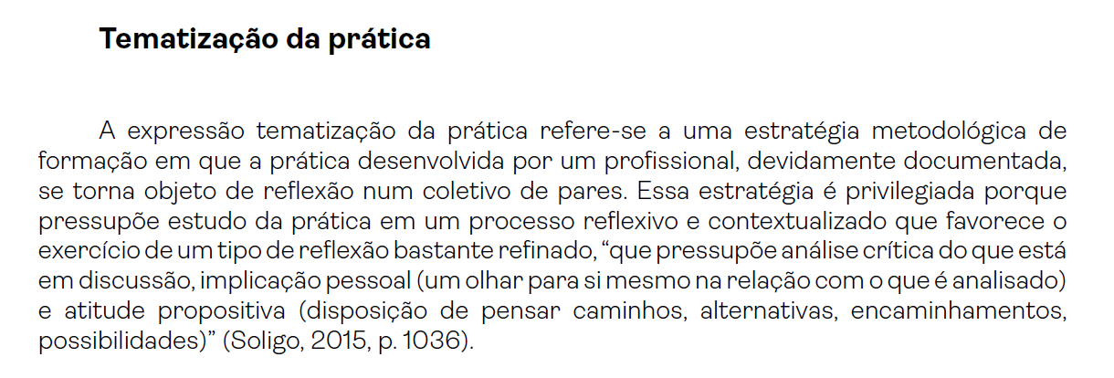

Slide 42
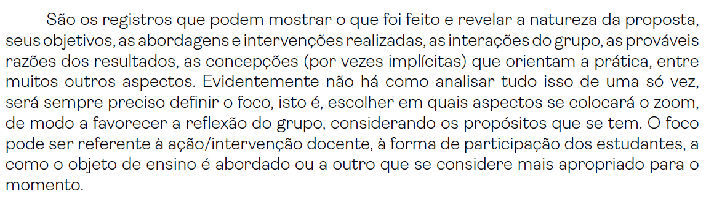

Slide 43
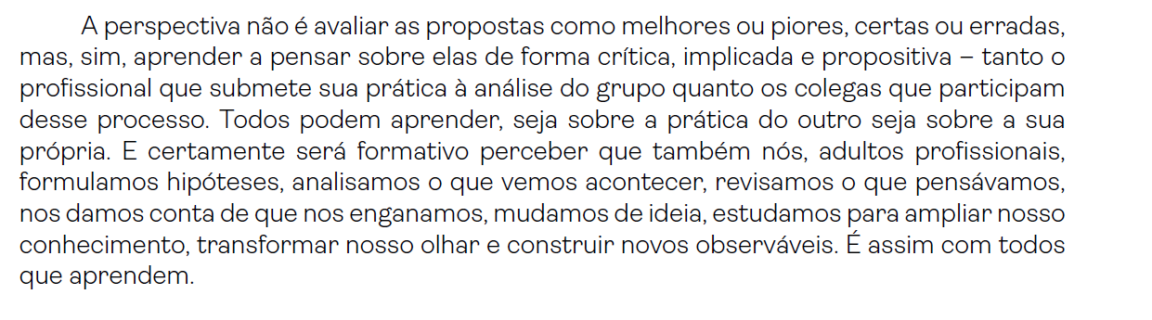

Slide 44
Pautas dos encontros dos professores e foco de observação

Slide 45
Coordenadores Pedagógicos- Parte 1
1- Leitura literária pela formadora - dupla conceitualização
2- Devolutiva da atividade prática - tematização da prática
3- Pauta dos professores
4- Sistematização dos conteúdos trabalhados
5 - Pausa Avaliativa

Slide 46
Coordenadores Pedagógicos- Parte 2
1- Retomada dos focos de observação do encontro com professores
2- Indicadores dos conhecimentos dos professores
3- Planejamento de pauta formativa
4- Atividade Prática / Espaço digital de formação/ Avaliação

Slide 47
Professores de 1º e 2º ano
1- Leitura literária pela formadora
2- Devolutiva da atividade prática
3- Tematização da prática - escrita por meio do professor (indicação)
4- Caderno dos estudantes
5- Sistematização e pausa avaliativa
6- Atividade Prática/ Combinados/ Espaço digital de formação/ Avaliação

Slide 48
Professores de 3º ano
1- Leitura literária pela formadora
2- Devolutiva da atividade prática
3- Estudo de caso - situações de revisão
4- Caderno dos estudantes
5- Sistematização e pausa avaliativa
6- Atividade Prática/ Combinados/ Espaço digital de formação/ Avaliação

Slide 49
Professores de 4º e 5º ano
1- Leitura literária pela formadora
2- Devolutiva da atividade prática
3- A situação da leitura por meio da formadora e ampliação de conhecimentos sobre o gênero
4- Escrita de verbete
5- Sistematização e pausa avaliativa
6- Atividade prática/Finalização/Combinados Espaço digital de formação / Avaliação do encontro

Slide 50
Foco de observação professores 1º e 2º anos: Listar saberes e dúvidas dos professores em relação à situação de escrita por meio da professora
Foco de observação professores 3º anos: Concepções das professoras sobre revisão textual e como esses saberes se relacionam com a prática de reescrita em sala de aula
Foco de observação professores 4º e 5º anos: Observar encaminhamentos da formadora na situação de dupla conceitualização e aprendizagens manifestadas pelas professoras.

Slide 51
Sistematização

Slide 52
Ciclo 1
Retorno Pausa Avaliativa
Rotina da coordenação pedagógica
Caderno dos estudantes
Plano de formação dos professores
Planejamento compartilhado
Ciclo 2
Cadernos dos Estudantes
Coordenação pedagógica como instância formadora
Saberes e atitudes da formadora na condução da formação
Tematização da prática como estratégia formativa
Planejamento de pautas formativas
Plano de formação de professores

Slide 53
Ciclo 3
Estratégias de formação:Tematização da Prática e Dupla Conceitualização
Leitura pela professora em contextos literários
Acompanhamento das Aprendizagens Docentes
Plano de formação dos professores
No que avançamos? O que ainda precisamos seguir qualificando?

Slide 54
Registro
Avanços
CP não está vigiando o professor/ maior parceria com professores
Uma parceria maior com os professores, elas pedem ajuda, pedem para entrar em aula
Cumprir plano de formação
Dar prioridade para as ações, decidir o que priorizar
Cronograma foi facilitar para organizar a rotina, mais fácil de cumprir o que estava previsto.
Acompanhamento das aprendizagens - as tabelas - planejar novas ações para as crianças que precisam avançar a partir das tabulações
A partir das necessidades de aprendizagem das crianças, o que priorizar no plano de formação
Avançar em:
reuniões formativas - o que tratar / como fazer (quando a Roda não estiver)
continuidade das formações para CP - estudos
como colocar em prática - desafio da didática
elaborar pautas formativas
quais estratégias formativas selecionar.

Slide 55
Pausa Avaliativa

Slide 56
Pausa avaliativa
1-Um coordenador/a assumiu recentemente a função e está com dificuldade de organizar suas ações. Pediu sua ajuda, perguntando: quais ações precisam ser priorizadas em sua rotina semanal de trabalho? Escreva recomendações.
2- Um professor ou professora chegou novo na escola e pediu sua ajuda: o que não pode faltar no planejamento de uma rotina semanal para que os estudantes avancem em seus conhecimentos sobre leitura e escrita? Dê exemplos.
Importante colocar o nome na resposta!

Slide 57
Parte 2

Slide 58
Retomar os focos de observação levantados no encontro 1 e discutir: quais demandas se evidenciaram para ajustarmos o plano de formação?
Quais estratégias serão priorizadas pelas Cps considerando os conteúdos previstos para o Ciclo 3 da Formação?
Como os materiais disponíveis no Espaço digital de formação podem contribuir para a elaboração do Plano de Formação das Professoras no Ciclo 3?

Slide 59
Registros
Sobre a formação das CPs nas escolas (professores elogiaram muito esta ação)
- Desafios de elaborar uma pauta formativa – “receio” do vir questão que não sabem responder
- Preparar o que falar
Continuidade da formação
Encantamento e do apoio da formação de CP para o trabalho com Eloisa e os bichos
Antecipações das respostas e intervenções importantes durante a leitura.
O trabalho de leitura agregou no fazer sem demandar, houve mudança de conceito / se a demanda formativa for “plus” vai ter envolvimento.
Pedro Malasartes – um desafio grande na produção da artimanha.
Revisão e correção (livro da Feira) -
Dificuldade na revisão e o fato de ser autoria e não reescrita

Slide 60
Registros
Prof 1º e 2º anos
Professoras sabiam as condições didáticas da produção – propósito comunicativo, conhecem as características do gênero, cartazes de apoio (características do gênero), - produção e retomada dos cartazes durante a textualização. / sabiam que começar um texto é difícil – comportamento do escritor; elas sabem que precisam fazer intervenções , problematizar, mas podemos ainda qualificar.
Demanda – revisão (devo escrever como as crianças ditam e depois revisa?)/ encaminhamento da escrita por meio da professora / tem professora que escreve tudo o que os meninos falam
Indicação literária foi difícil no começo do trabalho, depois melhorou
Prof 3º anos
Houve mais volume o texto das crianças, garantem coerência, uso conectivos / sabem identificar o que revisar, a questão é como
Demanda – falta avançar na pontuação / falta dar referência - apoios para revisão / como encaminhar as situações de revisão.
(houve um estudo do projeto cm essa turma)
Prof 4º e 5º anos
Saberes – compreenderam a importância do tema: mulheres negras / relevância conteúdo / conseguiram comparar as versões de Dandara e observar sobre a linguagem
Demandas – planejar a leitura e comparação de biografias (junto com CP) / verbete – características do gênero

Slide 61
Desafios da formação
Desafios de fazer uma pauta formativa – “receio” do vir questão que não sabem responder
Preparar o que falar
Prof 4º e 5º anos – acompanhar o processo de leitura de biografias e comparação /acompanhar o processo de produção de verbete

Slide 62
Plano de formação - ciclo 3
- Estudo das sequências, projetos, percurso com as professoras
Prof 4º e 5º anos – acompanhar o processo de planejamento de leitura de biografias e comparação /acompanhar o processo de produção de verbete
Realizar a formação coletiva com os professores
Apoiar a análise e o encaminhamento das revisões dos textos produzidos (3º anos)
Planejamento compartilhado - Analisar junto com as professoras as reescritas de Branca de Neve para identificar focos de revisão, conversar sobre possíveis encaminhamentos – Considerar os dois estudos de caso.

Slide 63
Indicadores dos conhecimentos dos professores

Slide 64
Discussão em pequenos grupos:
Como vocês avaliam/acompanham os avanços dos conhecimentos dos professores?
Com foco no trabalho de leitura literária, eles passaram de um estado de conhecimento para outro? E com foco na escrita por meio da professora?
Socialização e sistematização

Slide 65
Registros
Tem a observação da aula / análise dos planejamento
Perguntam quais dúvidas e ajudas necessitam
Leitura literária
- Compreender os propósitos da leitura literária (aprendizagens literárias)
Ler por deleite ou usar o livro como pretexto PARA ler compreendendo os propósitos da leitura com foco literário – aprendizagens literárias
Mediação
Consideram na mediação a explicação da história ou a conversa sobre a parte que mais gostou.
PARA Realizar intervenções por meio de perguntas que provoquem reflexões sobre as características literárias
Selecionar qualquer livro sem critérios literários ou buscar apenas pelo tema
PARA Selecionar boas obras considerando a análise das características literária
Ler uma obra sem planejamento PARA Planejar considerando a organização do ambiente, das chaves de leitura e as possíveis perguntas para a conversa apreciativa
Deixar de moralizar a história, de fechar num único sentido PARA promover conversas que considerem respostas pessoais e intelectuais

Slide 66
DE
Planejar considerando as chaves de leitura
PARA
Planejar considerando como considerar as chaves de leitura na elaboração de perguntas que provoquem discussões literárias

Slide 67
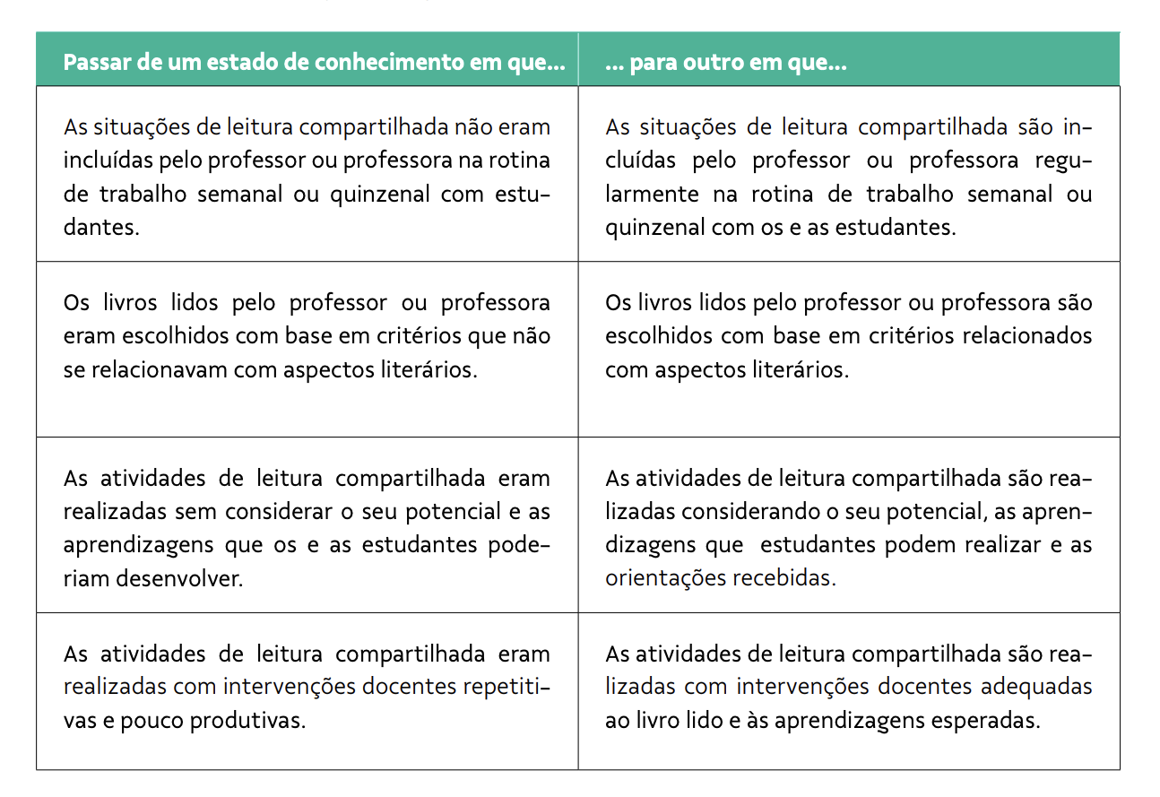

Slide 68
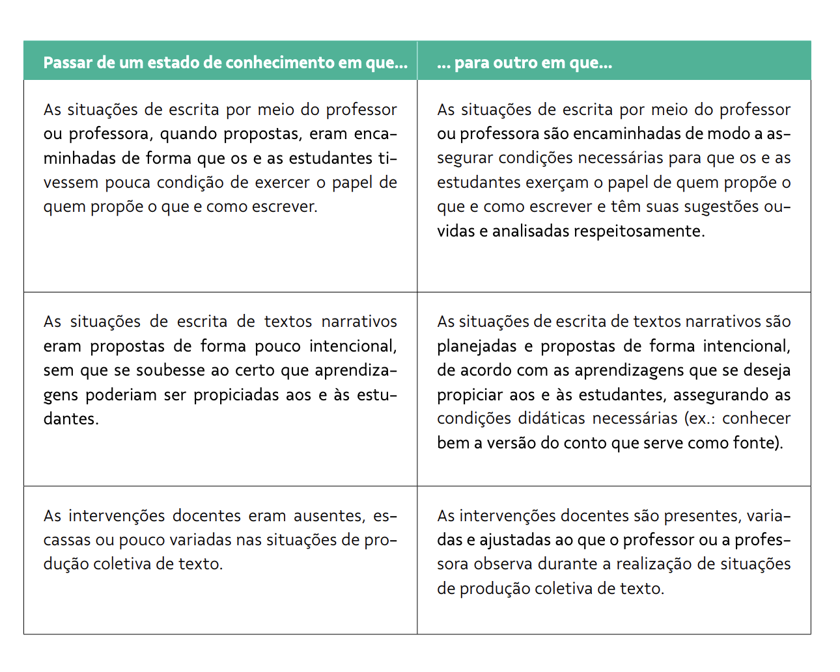
Formação na escola - Caderno da Coordenação Pedagógica
p. 62 e 67

Slide 69
Planejamento da pauta formativa

Slide 70
Pauta formativa: primeiras discussões
A partir da proposta de atividade prática, vamos iniciar o planejamento da leitura do conto e da dupla conceitualização que vivenciamos na primeira parte do encontro.

Slide 71
Conteúdos e objetivos da pauta anterior (foco na leitura literária – chaves de leitura e mediação)
Encaminhamento
1) Leitura da crônica Testemunha tranquila (estratégia formativa dupla conceitualização) (cada CP faz com sua turma)
1º momento – ler o texto como leitoras, apreciar, antecipar....
2º momento – discutir a prática pedagógica – leitura compartilhada , estratégias de leitura utilizada (antecipar, inferir....), chaves de leitura e conversa
2) Objetivo – identificar chaves de leitura em outras obras literárias (fazer em dupla e trio - juntar escola)
Ler um livro, identificar as chaves, ler as resenhas e socializar
3) Planejamento da leitura pelas professoras

Slide 72
Atividade Prática

Slide 73
Planejamento da prática e proposta de registro
Planejamento da pauta formativa:
Elabore uma pauta formativa a ser desenvolvida com o coletivo de professores, tendo como foco a dupla conceitualização a partir da leitura do conto: “A testemunha tranquila”
Na elaboração da pauta, explicite:
os objetivos do encontro;
as perguntas que irão orientar a dupla conceitualização
a forma de encaminhamento da discussão (mediação);
as estratégias de socialização e sistematização das reflexões do grupo.
Desenvolvimento do encontro formativo: Realize o encontro com o coletivo de professores, conforme o planejamento elaborado, garantindo espaço para análise, troca e reflexão sobre a prática observada.
Registro e reflexão sobre a prática formativa
Elabore um registro do encontro, destacando:
como a pauta foi encaminhada;
as principais reflexões produzidas pelo grupo;
os saberes docentes evidenciados e as demandas formativas identificadas;
uma análise sobre a sua atuação como formador(a): o que favoreceu a discussão? O que poderia ser ajustado? Quais saberes e atitudes da formadora você mobilizou no encaminhamento do encontro?
Organização e envio
Salve o planejamento da pauta e o registro do encontro em um único arquivo (Word ou PDF) e faça o upload no Espaço Digital, no Ciclo 3/Atividade Prática.

Slide 74
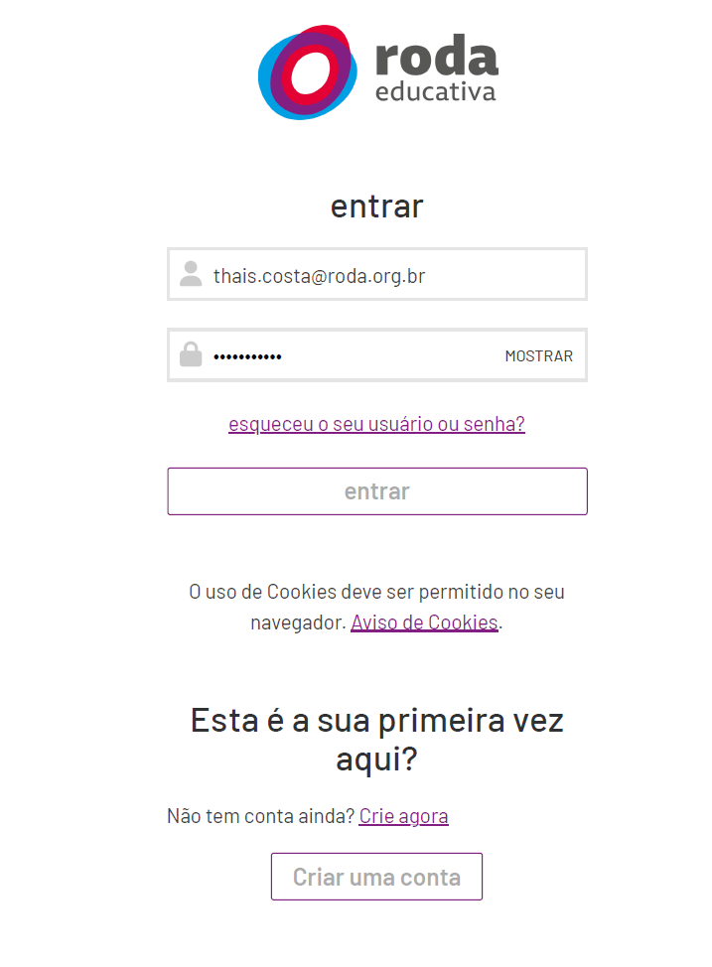
Acesso ao Espaço Digital de Formação

Slide 75
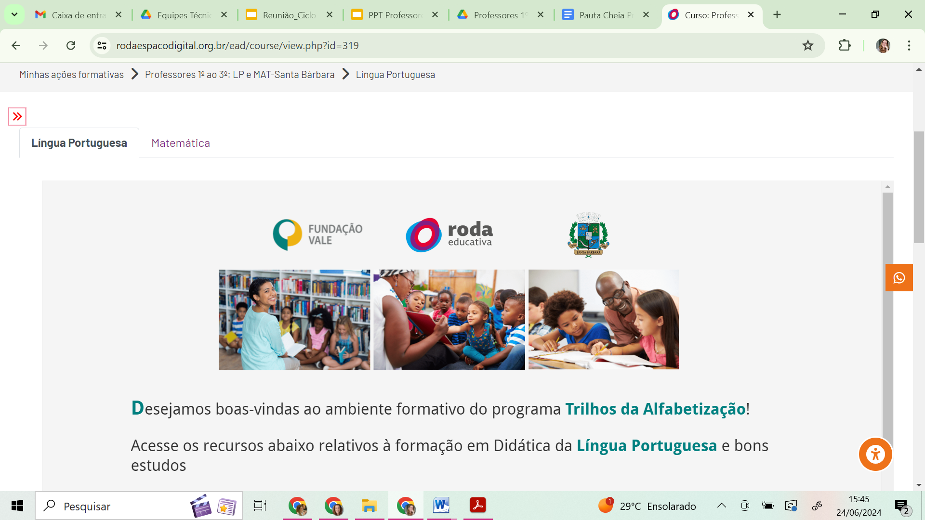
Acesso ao Espaço Digital de Formação

Slide 76
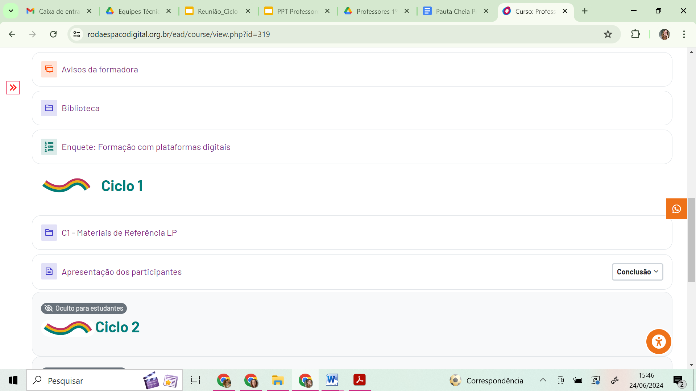
Acesso ao Espaço Digital de Formação

Slide 77

Avaliação de Satisfação
LP - CP

Slide 78
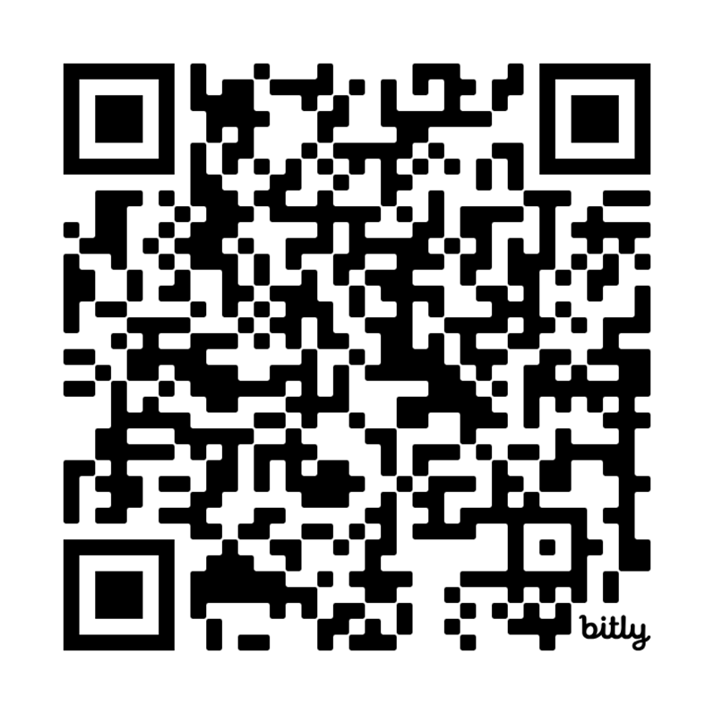
Inscrição/Cadastro
https://bit.ly/trilhoscadastro25

Slide 79

PARCEIROS
INICIATIVA

